Slide 1
ЎЗБЕКИСТОН РЕСПУБЛИКАСИ
ОЛИЙ ВА ЎРТА МАХСУС ТАЪЛИМ ВАЗИРЛИГИ
ОЛИЙ ТАЪЛИМ ТИЗИМИ ПЕДАГОГ ВА РАҲБАР КАДРЛАРИНИ ҚАЙТА ТАЙЁРЛАШ ВА УЛАРНИНГ МАЛАКАСИНИ ОШИРИШНИ ТАШКИЛ ЭТИШ БОШ ИЛМИЙ - МЕТОДИК МАРКАЗИ
ЎЗБЕКИСТОН МИЛЛИЙ УНИВЕРСИТЕТИ ҲУЗУРИДАГИ ПЕДАГОГ КАДРЛАРИНИ ҚАЙТА ТАЙЁРЛАШ ВА УЛАРНИНГ МАЛАКАСИНИ ОШИРИШ ТАРМОК (МИНТАҚАВИЙ) МАРКАЗИ
АМАЛИЙ ОПТИКА: СПЕКТРОСКОПИЯ, ЛАЗЕР ФИЗИКАСИ ВА ФОТОНИКА
Лектор Касимов А.К.
Тошкент 2016

Slide 2
Амалий оптика: спектроскопия, лазер физикаси ва фотоника
Квант оптикаси ва ноклассик нурлар, ночизиқли жараёнлар
Лекция 1
Тузувчи Касимов А.К.

Slide 3
Режа
Квант оптикаси асосий тушунчалари. Квант оптикаси ва лазер физикасининг замонавий ютуқлари.
Корпускуляр тўлқин дуализми. Фотон массаси ва импульси. Комптон эффекти.
Таянч иборалар: Квант ҳолати, квант системаси, холат вектори, фотон, квант, матрица, Фабри Перо интенферометри,

Slide 4
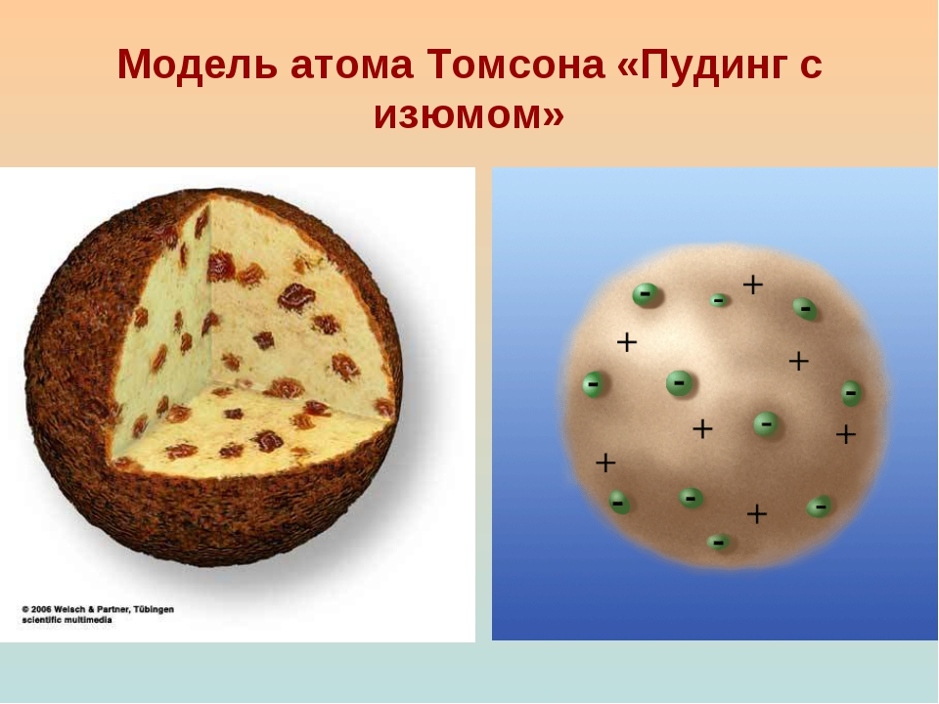
Атомлар элементар нурлатгичлар

Slide 5
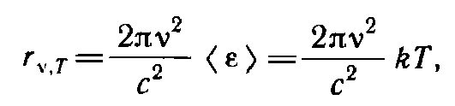
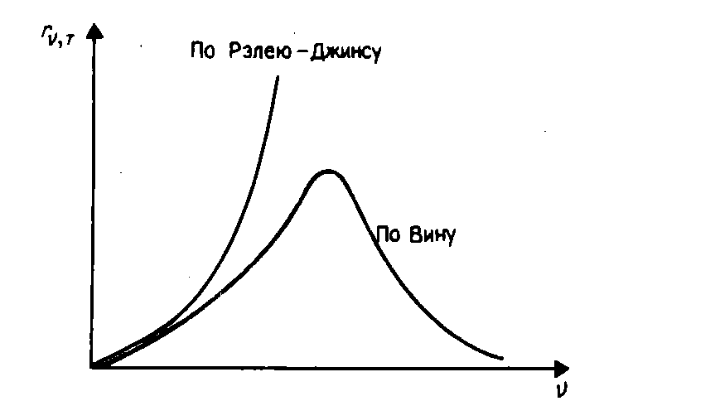
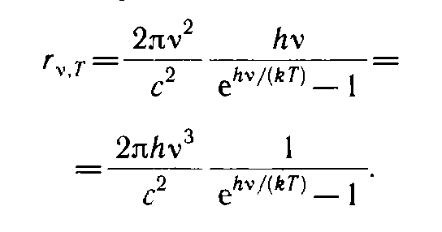
Проблемы классической физики
Абсолют қора жисм нурланиши спектрал зичлиги назарий натижаларга мос келмаслиги.

Slide 6
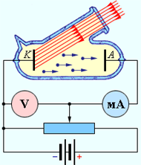

Slide 7
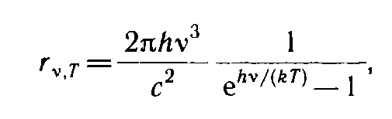
Основные понятия квантовой оптики
Гипотеза Планка
E = hν, где h = 6,62⋅10–34 Дж⋅с – постоянная Планка.
За работы в области теплового излучения
(1900) Планк был удостоен Нобелевской премии (1918).
Теория фотоэффекта Эйнштейна
При построении теории внешнего фотоэффекта Эйнштейн(1905) предположил, что свет не только испускается и поглощается квантами, но и распространяется как поток особых частиц
(фотонов), несущих на себе дискретную порцию энергии, равную hv. (Нобелевская премия, 1921).

Slide 8
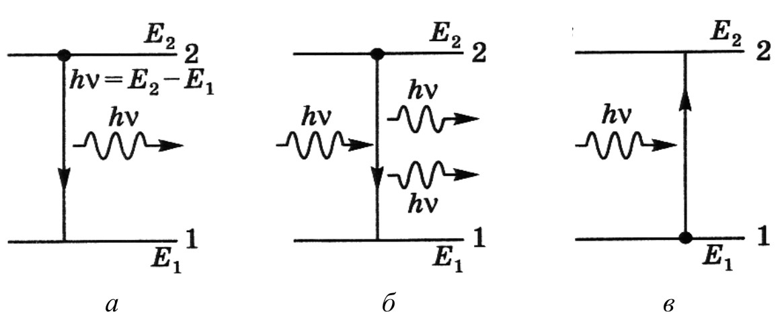


Спонтанное и вынужденное излучение и поглощение
Laser = «Light Amplification by Stimulated Emission of Radiation»,

Slide 9
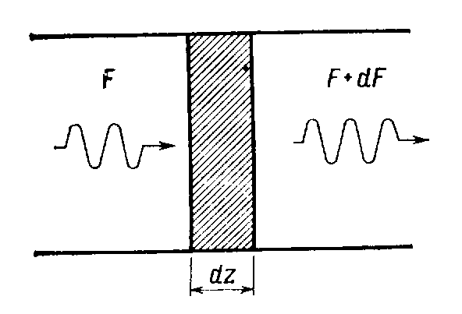


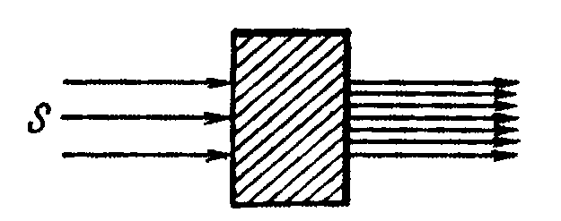
Принцип работы лазеров
Обычная среда
Инверсная среда

Slide 10
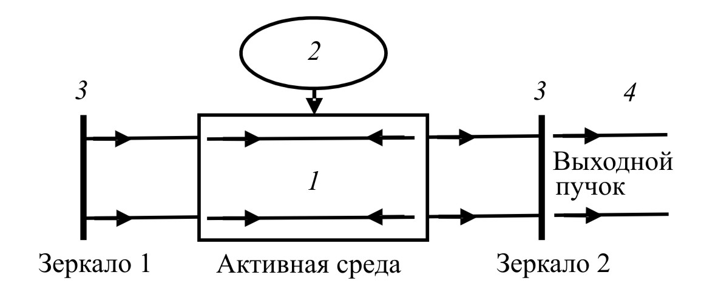
Оптические квантовые генераторы

Slide 11
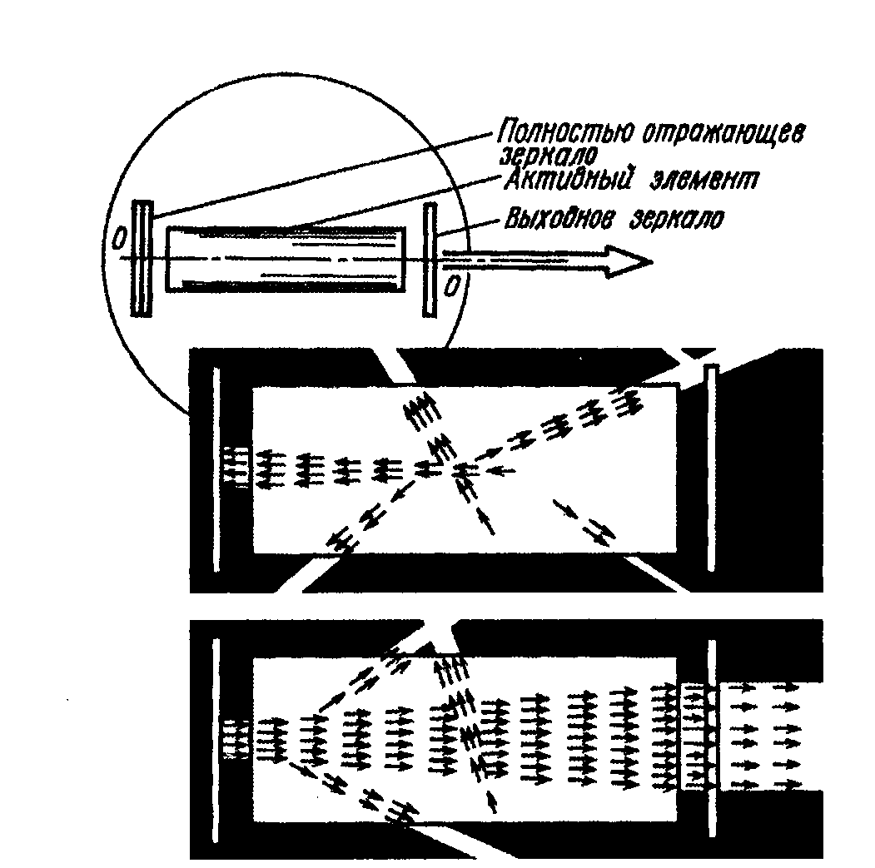
Кўзгулар вазифаси

Slide 12
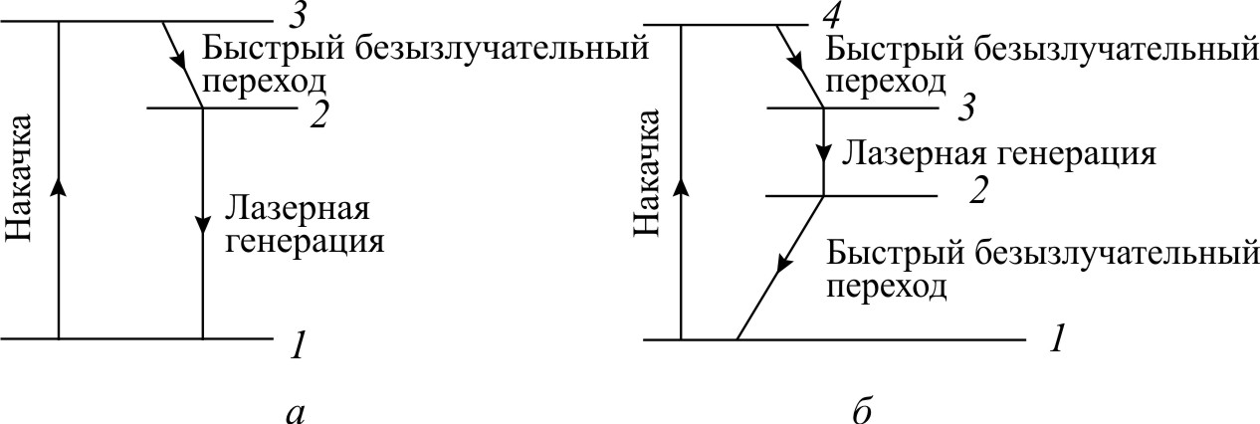
Схемы накачки

Slide 13
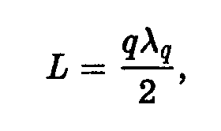
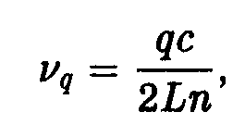
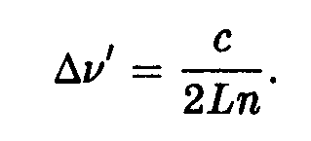
Резонатор модалари
Турғун тўлкин хосил бўлиш шарти
Кучаядиган частоталар қиймати
Частоталар орасидаги масофа

Slide 14
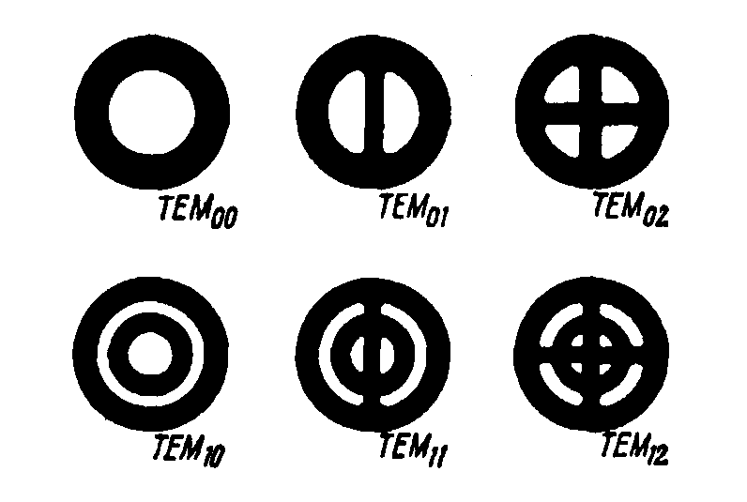
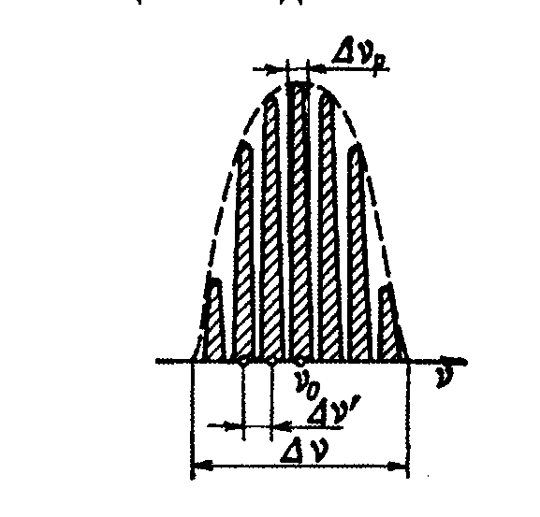
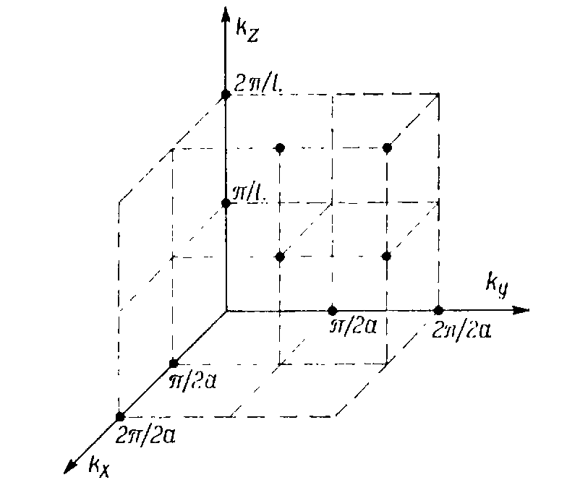
Резонатор модалари

Slide 15
Свойства лазерных пучков
Лазерное излучение характеризуется чрезвычайно высокой степенью монохроматичности, когерентности, направленности и яркости. К этим свойствам можно добавить еще одно, а именно – возможность генерации сверхкоротких импульсов света.
Монохроматичность - ширина спектра лазерного излучения значительно меньше (до 10 порядков),
чем обычная ширина при тепловом излучении.

Slide 16
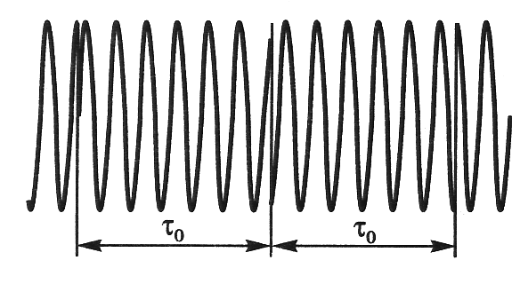
Свойства лазерных пучков
пространственная когерентность и временная когерентность

Slide 17
Свойства лазерных пучков
Свойство направленности является простым следствием того, что активную среду помещают в резонатор.
Яркость источника электромагнитных волн определяется как мощность излучения, испускаемого с единицы поверхности
источника в единичный телесный угол.
Применяя специальную технику, которая называется синхронизацией мод, возможно генерировать сверхкороткие импульсы света, длительность которых примерно равна обратной ширине линии лазерного перехода.

Slide 18
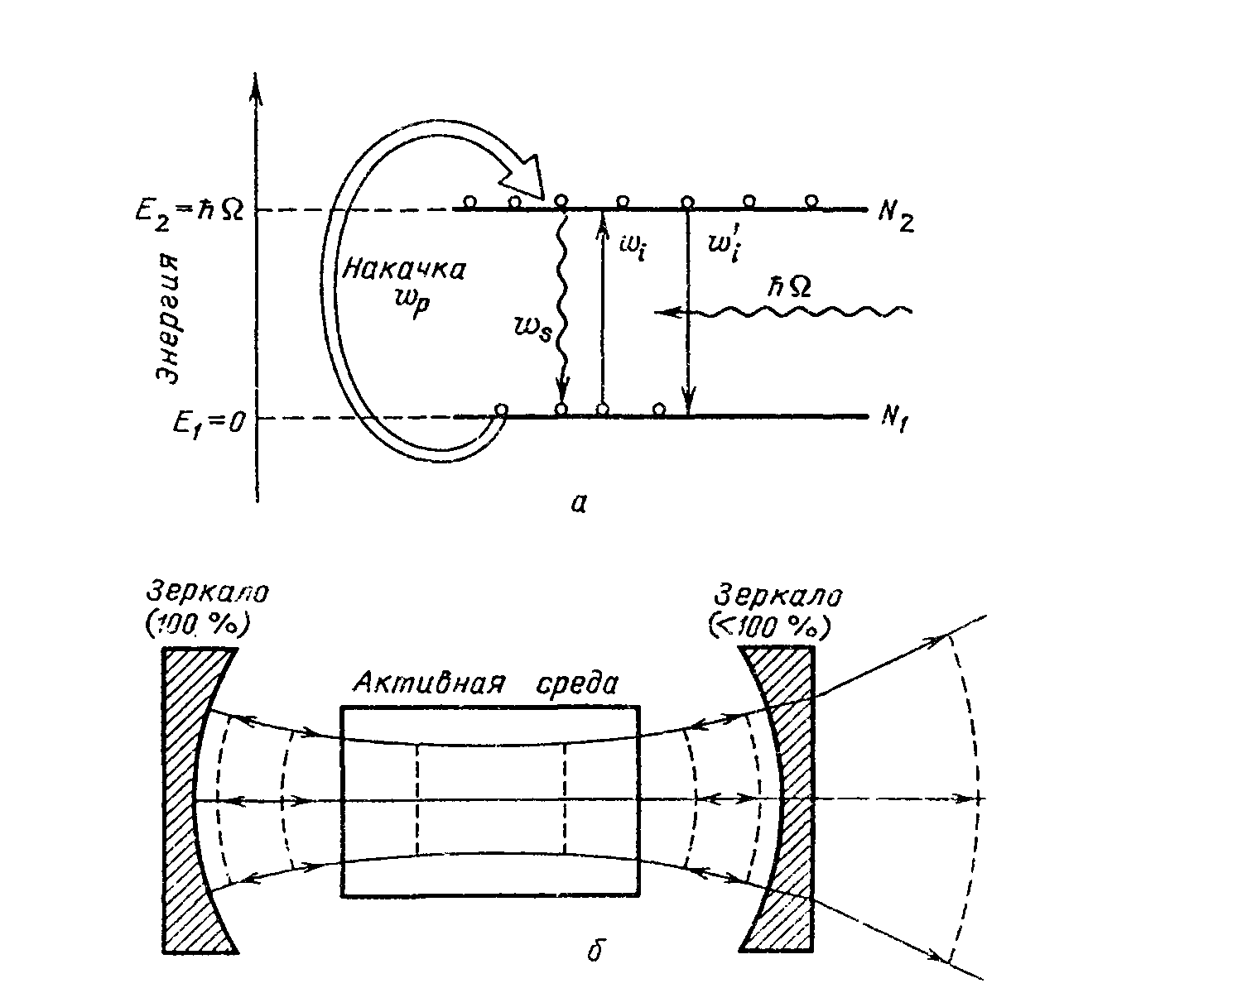
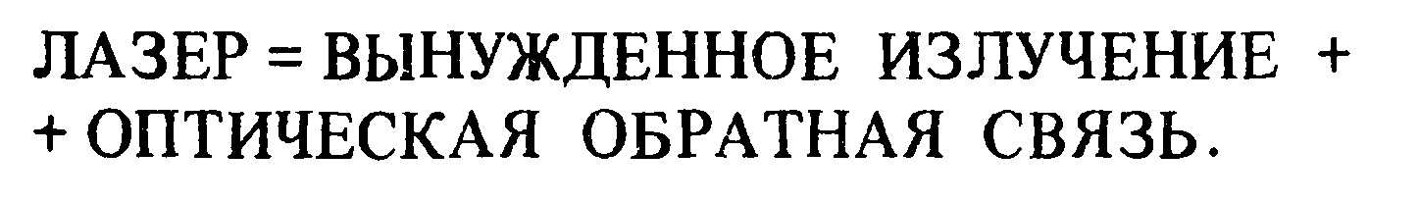

Slide 19

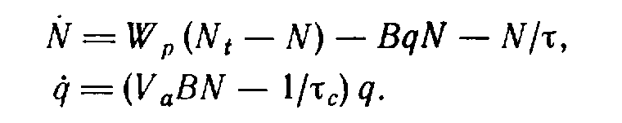

Система кинетических уравнений генерации лазера

Slide 20
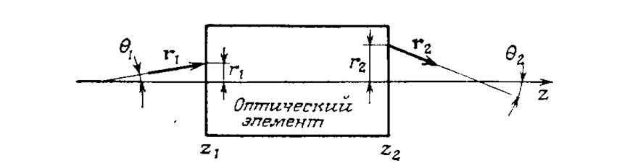
Матричная оптика

Slide 21


Матричная оптика

Slide 22
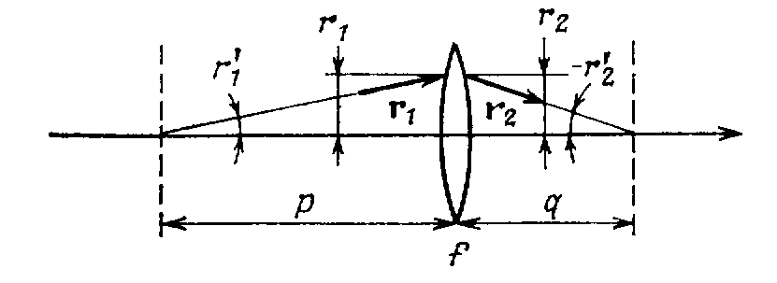
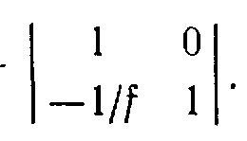
Матричная оптика

Slide 23
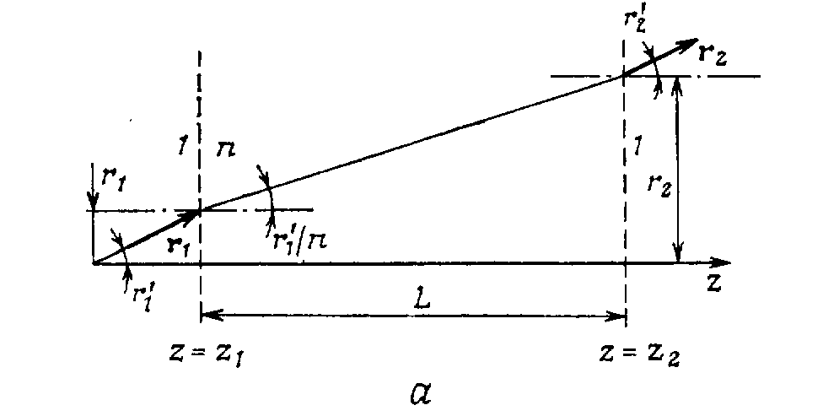
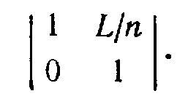
Матричная оптика
Распространение в среде с показателем преломления n

Slide 24
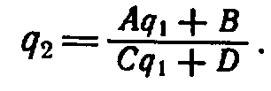

Матричная оптика
Для гауссовых пучков
Комплексный радиус кривизны пучка

Slide 25
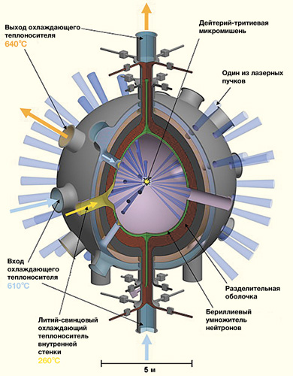
Термоядерный синтез

Slide 26
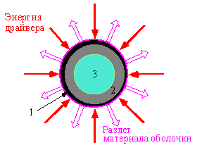
Термоядерный синтез

Slide 27
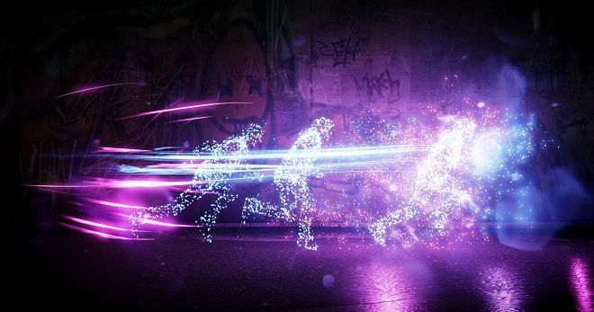
Телепортация
А. Эйнштейн, Б. Подольский, Н. Розен Эксперимент ЭПР

Slide 28
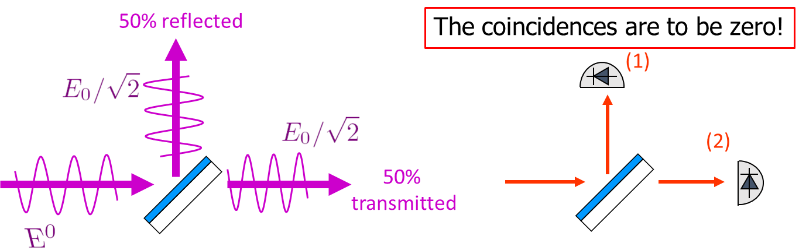
Корпускулярно-волновой дуализм
свет имеет двойственную (корпускулярно-волновую) природу, а модуль импульса фотона p может быть выражен через соответствующую длину волны λ:
p = h λ,
где λ = c ν , a ν находится для данного кванта света из формулы Планка

